Slide 1
CENTRO EDUCATIVO ALFONSO LÓPEZ
INFORME DE GESTION Y RENDICION DE CUENTAS AÑO 2017

Slide 2
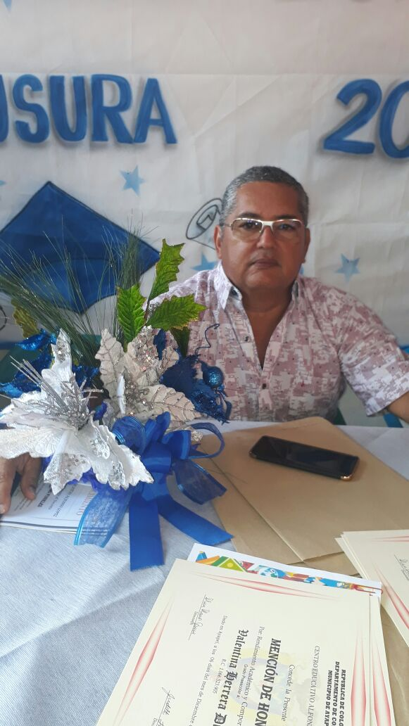
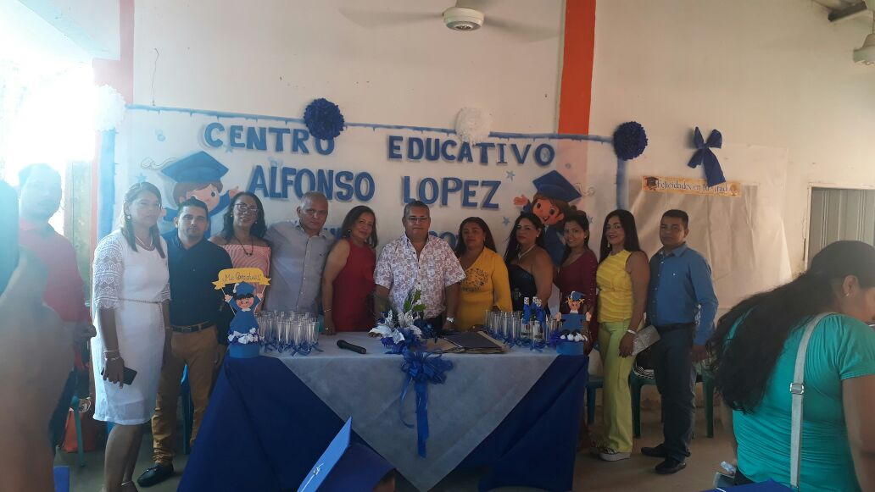
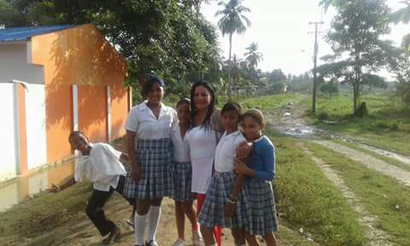
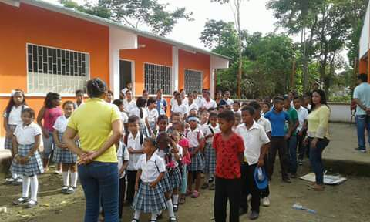

Slide 3
CENTRO EDUCATIVO ALFONSO LOPEZ
ENTIDAD TERRITORIAL: Córdoba
MUNICIPIO: Ayapél
DIRECCION: Corregimiento Alfonso López
MODALIDAD: Académica
NATURALEZA: Oficial
CALENDARIO: A
JORNADA: única
CARÁCTER: Mixto
RESOLUCION DE APROBACION Nº: 0491 de Abril 22 de 2013
NIVELES: Preescolar y Básica
PROGRAMAS: Todos Aprender (PTA)
EMAIL: ee_22306800012101@hotmail.com

Slide 4
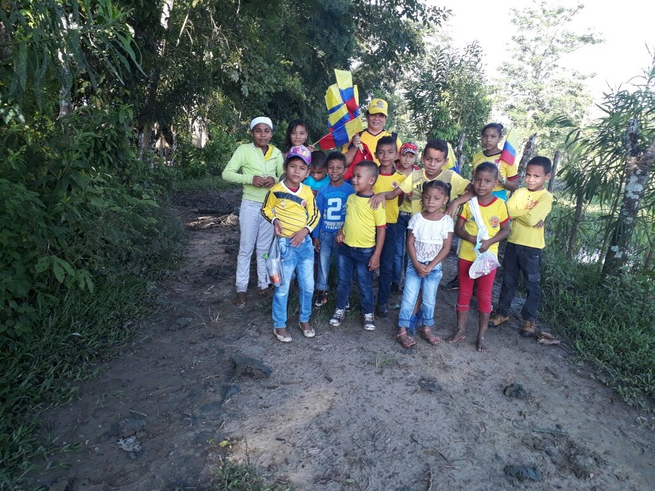
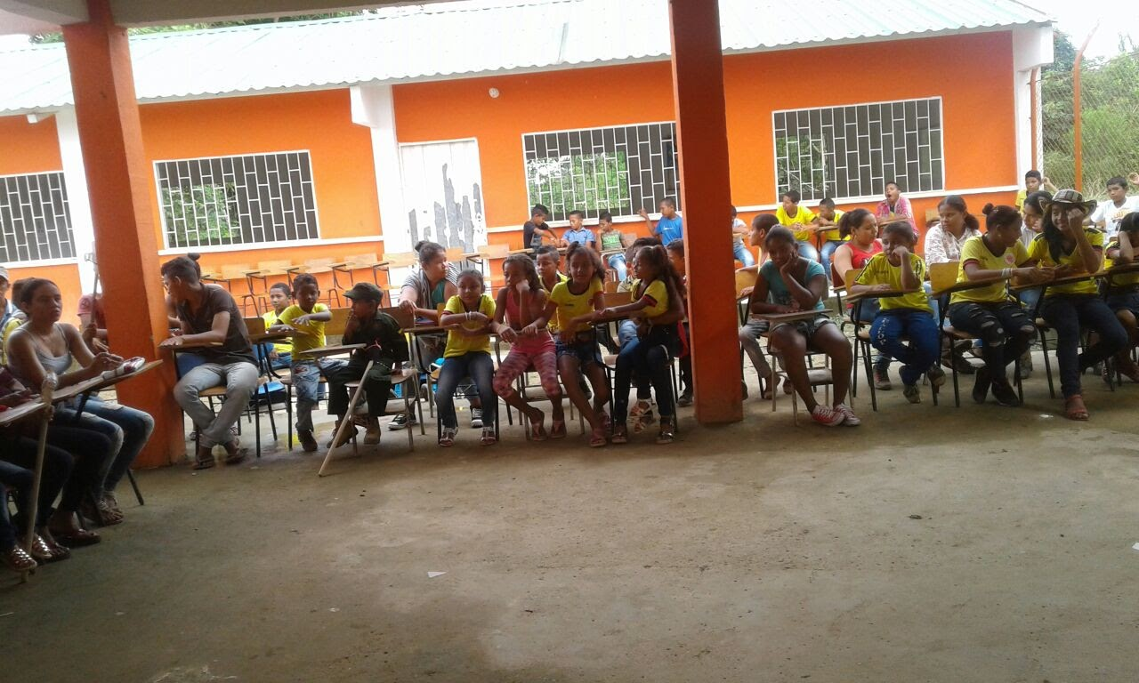

Slide 5
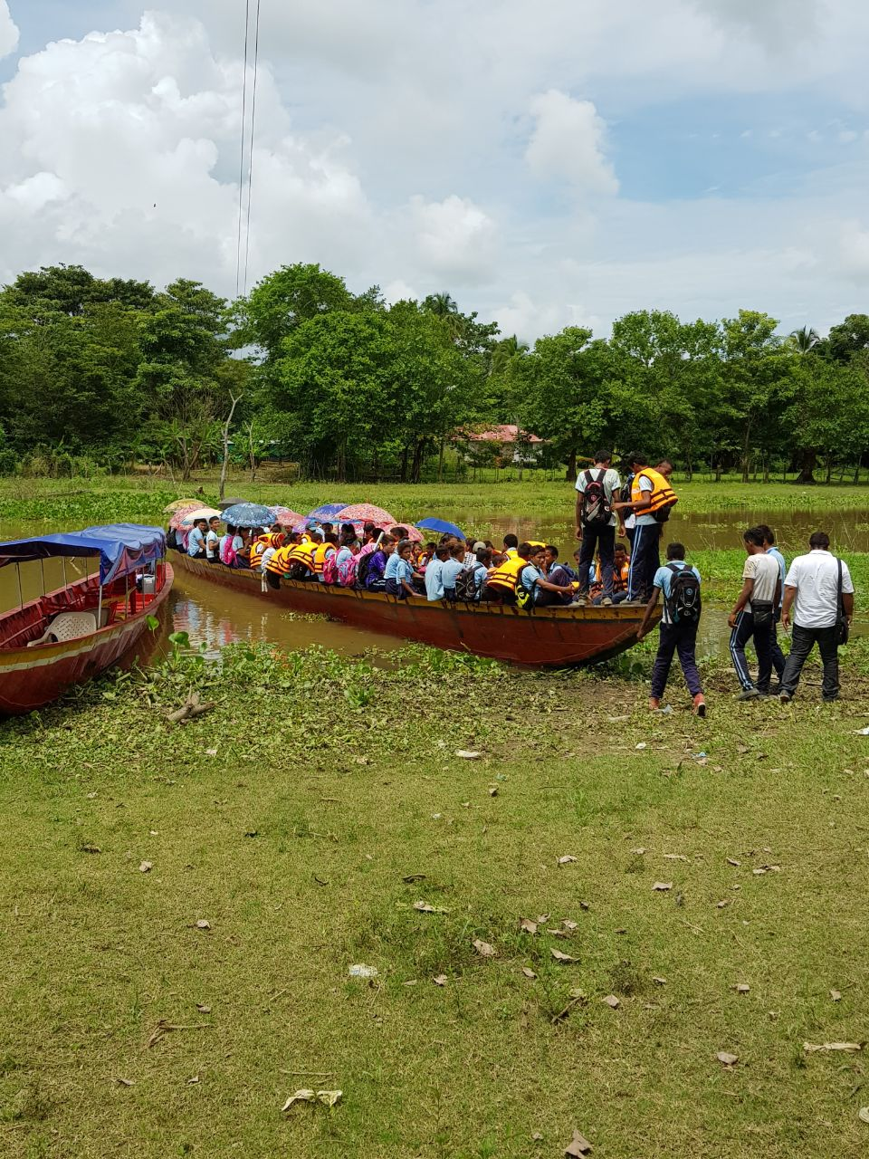

Slide 6
¿QUE ES RENDICION DE CUENTAS?
“La rendición de cuentas es el proceso en el cual las administraciones publicas del orden Nacional y Territorial y los servidores públicos comunican, explican y argumentan sus acciones a la sociedad” (MEN,2007). La conforma el conjunto de acciones planificadas y su puesta en marcha por las Instituciones del Estado con el objeto de informar a la sociedad acerca de las acciones y resultados producto de su gestión y permite recibir aportes de los ciudadanos para mejorar su desempeño.

Slide 7
REFERENTES PARA LA RENDICION DE CUENTAS
Principios constitucionales: transparencia, responsabilidad, eficacia, eficiencia e imparcialidad y participación ciudadana en el manejo de los recursos públicos y los proyectos presentados.
Documentos de política: Plan Nacional de Desarrollo, Plan de Desarrollo Territorial, Plan Educativo Institucional, Plan de Mejoramiento Institucional.

Slide 8
MARCO LEGAL
Constitución Política, Ley 115 de 1994, Ley 715 de 2001, la Ley 489 de 1998 y la Ley 1474 de 2011, Decreto 4791 de 2008, Decreto 1860 de 1994, Directiva Ministerial No. 22 del 21 de julio de 2010.

Slide 9
CENTRO EDUCATIVO ALFONSO LOPEZ
Sede Alfonso López (Sede Principal)
Sede Alemania
Sede Las Marías
Sede Santa Elena
Sede El Pañuelo
Sede El Cuchillo
Sede La Mina

Slide 10
CENTRO EDUCATIVO ALFONSO LOPEZ
ENTIDAD DE CARÁCTER OFICIAL, CREADA POR RESOLUCIÓN Nº 0491 DE ABRIL 22 DE 2013, UBICADA EN ZONA RURAL DEL MUNICIPIO DE AYAPEL, BRINDA UNA EDUCACIÓN EN LOS NIVELES DE PREESCOLAR, BÁSICA PRIMARIA Y BÁSICA SECUNDARIA A UNA POBLACIÓN DE 274 ESTUDIANTES, CON UN EQUIPO DE 16 DOCENTES Y UN ADMINISTRATIVO (DIRECTOR), DISTRIBUIDOS EN SUS SIETE SEDES: ALFONSO LOPEZ, ALEMANIA, LAS MARIAS, SANTA ELENA, EL PAÑUELO, LA MINA Y EL CUCHILLO.

Slide 11
CIERRE DE BRECHAS
Porcentaje de estudiantes beneficiados con gratuidad: De los 274 estudiantes atendidos por el Centro Educativo el 100% son beneficiados con gratuidad.
Porcentaje de estudiantes pertenecientes a poblaciones vulnerables beneficiadas con el programa de alimentación escolar, programa de permanencia: De los 274 estudiantes que tenia matriculado en el SIMAT todos fueron beneficiados por el programa de alimentación escolar, correspondiente al 100%

Slide 12
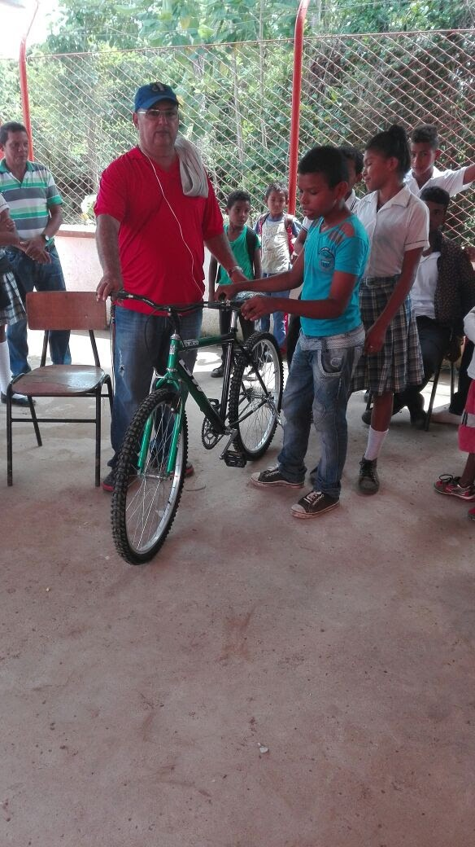

Slide 13
Porcentaje de educadores participando en el plan de formación: De 16 educadores que abarca la planta de personal ninguno se capacitó durante el año lectivo, correspondiente al 0% (segunda lengua, diplomatura, especialización). De el 100% de los estudiantes que son 274, reprobaron 23 que son el 8.3% distribuidos de la siguiente manera:

Slide 14
Sede Principal: Reprobaron 4 estudiantes equivalentes al 1.3%. Sede Alemania: Reprobó un estudiante correspondiente al 0.3%. Sede La Mina: reprobaron 5 estudiantes que equivale al 1.8%. Sede Las Marías : Reprobaron 5 estudiantes que corresponde al 1.8%. Sede Pañuelo: Reprobaron 4 estudiantes para un 1.3%. Sede El Cuchillo: Reprobaron 4 estudiantes para un 1.8%.

Slide 15
Del 100% de los estudiantes que son 274 desertaron 10 que equivale al 3.6% distribuidos así: Sede Principal: desertaron 8 estudiantes correspondiente al 2.9%. Sede La Mina: Desertó un estudiante equivalente al 0.36%. Sede El Pañuelo: Desertó un estudiante que corresponde al 0.36%.

Slide 16
INNOVACION Y PERTINENCIA
El Centro Educativo Alfonso López a sido dotado con 45 computadores los cuales se encuentran en diferentes condiciones: 20 computadores en buen estado, 11 computadores para mantenimiento y 14 computadores en completo deterioro.
Número de estudiantes promedio por computador en el establecimiento educativo: 7.29
83 estudiantes tienen acceso a internet en la sede principal, equivalente al100%
41 estudiantes con acceso a internet en la sede El Cuchillo, equivalente al 100%
0 estudiantes con acceso a internet en la sede Las Marías, correspondiente al 0%
0 estudiantes con acceso a internet en la sede Santa Elena, equivalente al 0%
0 estudiantes con acceso a internet en la sede El Pañuelo, correspondiente al 0%
0 estudiantes con acceso a internet en la sede La Mina, correspondiente al 0%
0 estudiantes con acceso a internet en la sede Alemania, correspondiente al 0%

Slide 17
Gracias a la Gratuidad, el 100% de los estudiantes poseen una silla en optimas condiciones para el buen desempeño de sus labores académicas diarias. Cabe resaltar que de 26 estudiantes que llegan por vía terrestre desde veredas circunvecinas fueron dotados con bicicletas para su desplazamiento 13, equivalente al 50% y así estar supliendo esta necesidad.

Slide 18
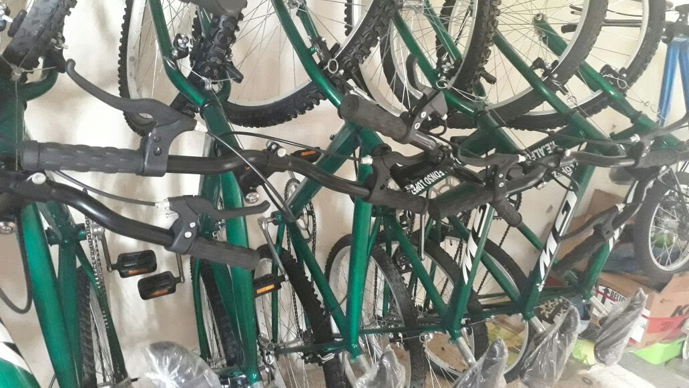

Slide 19
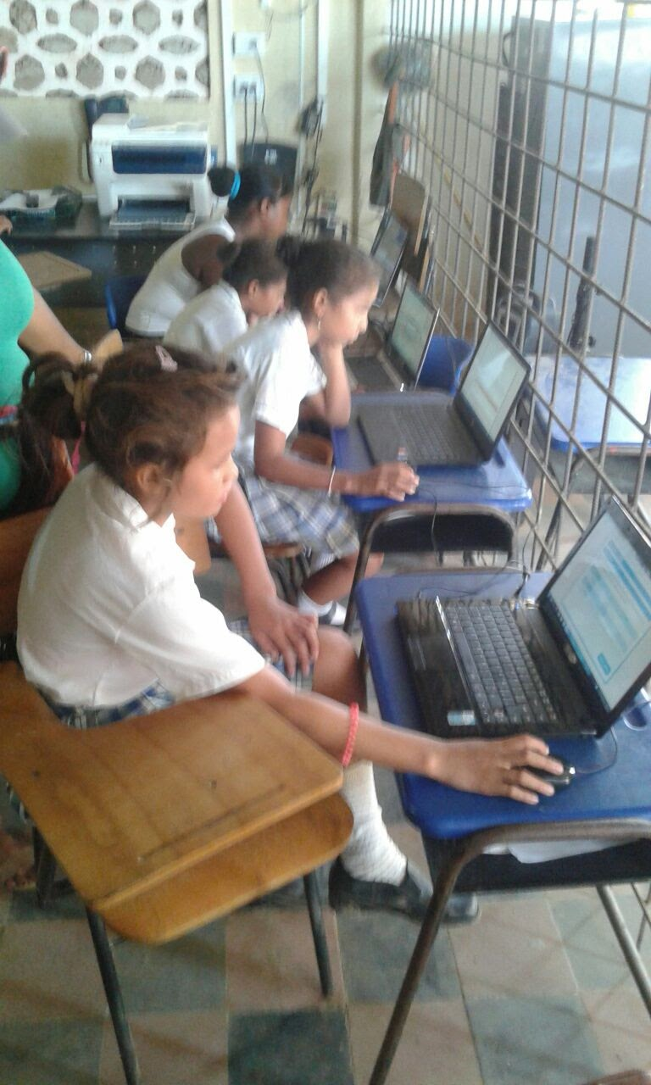

Slide 20
MODELO DE GESTION
Porcentaje de ejecución de los recursos de los Fondos de Servicios educativos por concepto de gasto:100%
Porcentaje de cumplimiento del Plan de mejoramiento institucional:100%

Slide 21
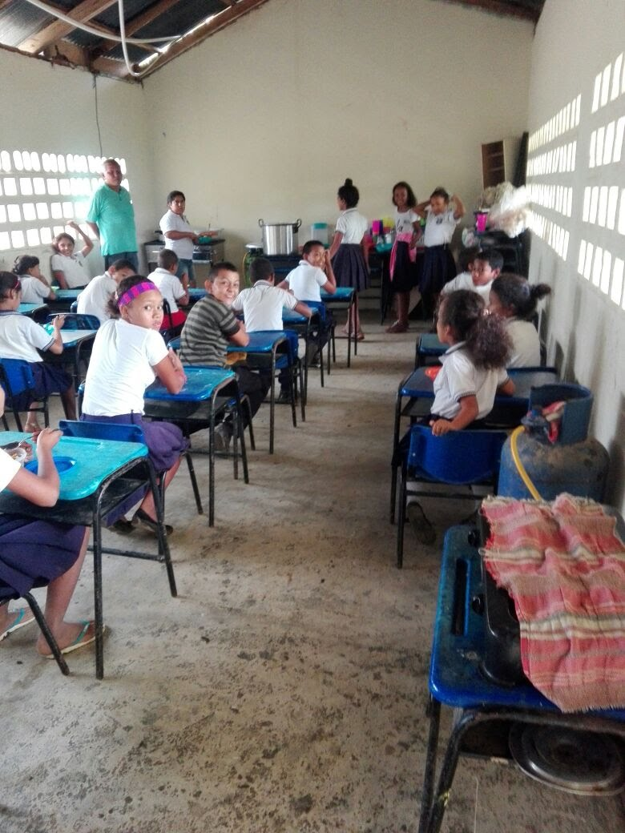
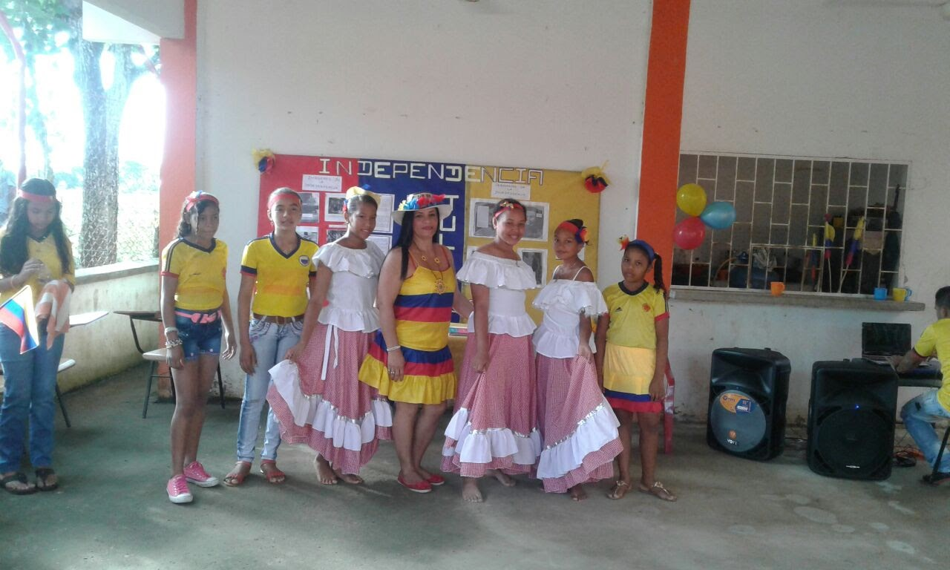
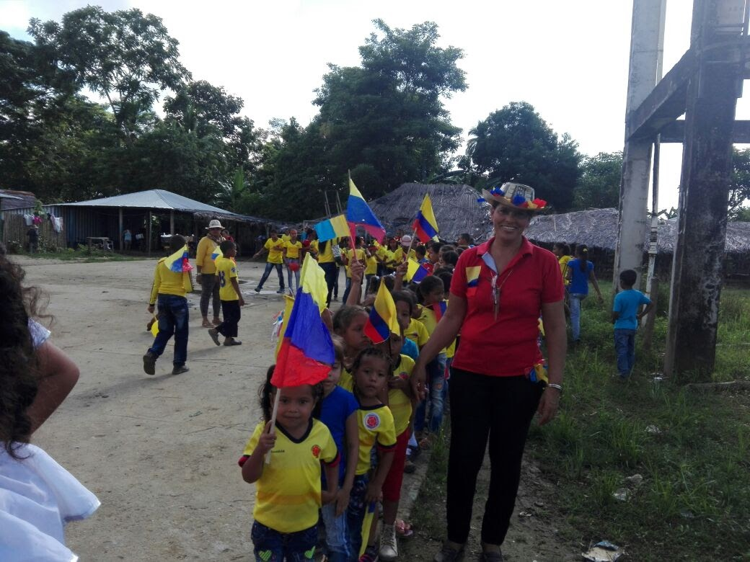

Slide 22
PREGUNTAS CLAVES
1. Qué se logró?
2. Cómo se logró?
3. Qué se gastó?
4. Cómo se gastó?
5. Qué se proyecta a futuro en el establecimiento educativo?

Slide 23
¿QUÉ SE LOGRO?
GESTION DIRECTIVA
Construcción, socialización y puesta en marcha del Plan de Mejoramiento 2017.
Apropiación del programa Todos Aprender articulándolo a las TIC, para implementar proyectos de investigación con el fin de fortalecer la capacidad institucional para la investigación y el uso de las TIC.

Slide 24
Generación de un buen ambiente de trabajo.
Trabajo permanente para dinamizar la gestión de aula.
Caracterización de los estudiantes por medio familiar, económico, social y situación de vulnerabilidad.
Sistematización y actualización de la matricula en el Centro Educativo vigencia 2017 en el SIMAT.

Slide 25
GESTION ACADEMICA
Reorganización de la asignación académica
Implementación de los Planes de Mejoramiento a los estudiantes con dificultades aprobados por el Consejo Académico e introducidos en el SIE.
Implementación del programa Todos a aprender PTA y del Plan Nacional de lectura PNLE.
Apoyo al programa COLECCIÓN SEMILLAS.
Estimulo a la excelencia estudiantil.
Incentivo por el Índice Sintético de Calidad.

Slide 26
Desarrollo de acciones para potenciar en los estudiantes del Centro Educativo el desarrollo de pensamiento, las competencias comunicativas, laborales, ciudadanas y valores, a través del desarrollo curricular.

Slide 27
GESTION ADMINISTRATIVA Y FINANCIERA
Mantenimiento a los equipos de cómputos
Apoyo al Proyecto Plan Lector el cual pretende incentivar en los estudiantes de todas sedes el amor por la lectura y la escritura.
Adecuación y mantenimiento de plantas físicas de la institución.
Actualización del inventario de bienes muebles de la institución.
Electrificación de la sede Alemania.

Slide 28
GESTION DE LA COMUNIDAD
Empoderamiento del Comité de Convivencia como instancia mediadora de conflictos, estudio y análisis de casos críticos.
Encuentros liderados por las orientadoras con los núcleos familiares para fortalecimiento de la comunicación entre padres e hijos.
Seguimiento de Orientación de los casos de los estudiantes remitidos por problemas académicos y convivenciales.

Slide 29
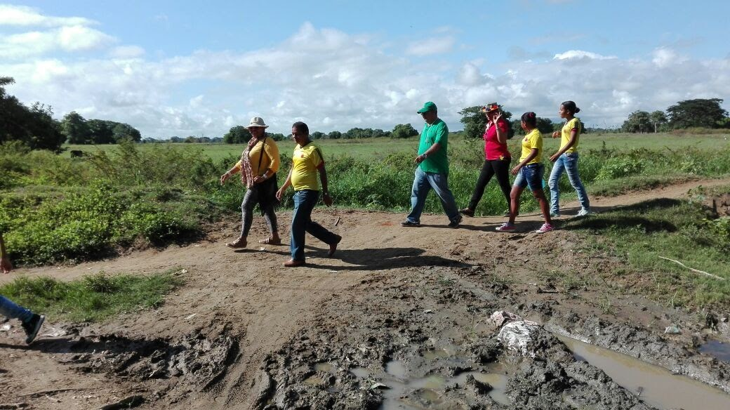
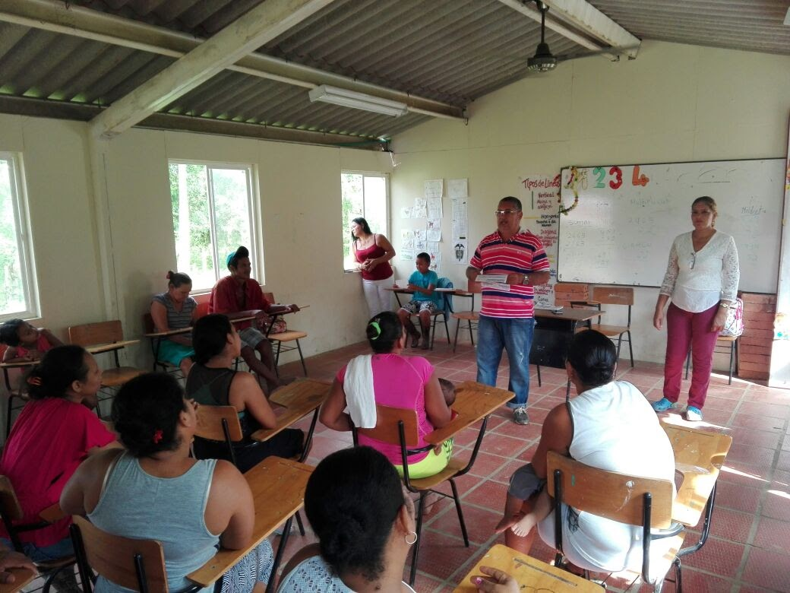

Slide 30
¿CÓMO SE LOGRO?
Las metas formuladas en nuestro Plan de Mejoramiento 2017 se alcanzaron en un 90%; esto se logró con el apoyo, compromiso y liderazgo del director, del equipo de Gestión Directiva, de los diferentes miembros del Gobierno Escolar y de todos los actores de la comunidad educativa.

Slide 31
¿ QUE SE GASTO?
PRESUPUESTO
INGRESOS
EGRESOS
BALANCES

Slide 32
EJECUCION FINANCIERA
VIGENCIA FISCAL AÑO 2017
Objetivos: El Objetivo principal de la Institución Educativa, es Garantizar en una Forma Organizada, Eficaz y Eficiente los Recursos de los Fondos de Servicios Educativos y que esté encaminado al Mejoramiento de la calidad Académica en la Institución en un Periodo de Tiempo Determinado.
Principales Políticas de Ejecución: Adelantar todos y cada uno de los procesos contractuales, teniendo en cuenta los Principios de Igualdad, Moralidad, Eficiencia, Eficacia, Celeridad y Economía, establecido dentro del Marco de la Ley 80 de 1993 y la Ley 1150 de 2007, y los Decretos Reglamentarios 4791 de 2008 y 4807 de 2011.
Metodología para su Formación: Los Bienes y Servicios adquiridos por la Institución, se basan en las necesidades planteadas por las partes que intervienen en la Formación Académica y las que se presentan en forma Inesperada, necesarias para lograr una mejor prestación del servicio Escolar que conlleva al mejoramiento de la Calidad Académica y por ende lograr el Correcto Funcionamiento de la Institución.

Slide 33
La Ejecución se realiza teniendo en cuenta los principios de Economía, imparcialidad, Eficiencia, Necesidad y Efectividad, con el fin de garantizar el adecuado funcionamiento de la Institución y dentro de los Parámetros de Cantidad y Oportunidad.
El rector como Representante Legal y Primera Autoridad de la Institución es el Ordenador del Gasto y Tiene Facultades para Suscribir los Contratos necesarios para dar cumplimiento de los Objetivos trazados, con mira a cumplir con el Mejoramiento de la Calidad Académica en la Institución.
La Ejecución está proyectada con el objeto de cubrir las Necesidades de las Aéreas Misionales y de Apoyo a la Institución, teniendo en cuenta la estructura organizacional, siendo este un Establecimiento Público del orden Departamental
Periodo: Se elaboró para el Término de un año, teniendo en Cuenta los Consumos Históricos, los Compromisos y Necesidades de la Institución Educativa y se estableció que su ejecución será Mensual izada.

Slide 34
Metodología: Primero se Realiza una Planeación de las Necesidades, para de esta forma realizar las Contrataciones y así adquirir los Bienes o servicios, todo esto basado en los datos Históricos de Consumo, este proceso es presentado ante el Consejo Directivo, para que estos decidan sobre los datos presentados y se tomen las correcciones o ajustes necesarios y dar cumplimiento al Mejoramiento de la Calidad Académica en la institución y dar la respectiva Aprobación y Publicación bajo los Principios de Igualdad, Moralidad, Eficiencia y Economía.
De acuerdo a lo anterior se determina la modalidad de Contratación, teniendo en cuenta la Ley 80 e 1993 y sus Decretos Reglamentarios.
Acciones de Control: El Rector de la Institución siempre debe dar información de las Acciones Ejecutadas, a toda la Comunidad y Miembros del Consejo Directivo, quienes califican dichas Acciones y por ende los Entes de Control de igual forma deben estar enterados de todos los procesos ejecutados en la institución.
Responsables: El Único Responsable de todos los Procesos ejecutados con respecto a l manejo de los Fondos de Servicios Educativos, de acuerdo al Plan de Compras, es el Rector de la Institución.

Slide 35
EJECUCION PRESUPUESTAL DE INGRESOS
SALDO INICIAL | 4.635,00
CONSIGNACION CONPES | 24.601.116,00
INTERESES FINANCIEROS | 12,00
TOTAL INGRESOS | 24.605.763,00
EJECUCION PRESUPUESTAL DE GASTOS E INVERSIONES
ACTIVIDADES CIENTIFICAS | 1.800.000,00
COMISIONES, HONORARIOS Y SERVICIOS | 2.600.000,00
ENSERES Y EQUIPOS DE OFICINA | 8.654.400,00
GASTOS FINANCIEROS | 94.204,00
GRAVAMEN FINANCIERO | 181.681,00
INTANGIBLES | 2.300.000,00
MANTENIMIENTO | 3.177.603,00
MATERIALES Y SUMINISTROS | 5.190.647,00
PROYECTO DE TIEMPO LIBRE | 500.000,00
SEGUROS GENERALES | 77.350,00
TOTAL GASTOS E INVERSIONES | 24.575.885,00
SALDO POR EJECUTAR | 29.878,00

Slide 36
EJECUCION DETALLADA DE GASTOS E INVERSIONES
CONCEPTO | VALOR | RUBRO
GASTOS RELACIONADOPS CON EL MANEJO DE RECURSOS EN ENTIDAD FINANCIERA | 9.032,00 | GASTOS FINANCIEROS
GASTOS RELACIONADOPS CON EL MANEJO DE RECURSOS EN ENTIDAD FINANCIERA | 36,00 | GRAVAMEN FINANCIERO
ADQUISICION DE MATERIALES DE USO DIDACTICO EN AULAS DE CLASE DE LA INSTITUCION | 1.822.650,00 | MATERIALES Y SUMINISTROS
ADQUISICION DE POLIZA DE MANEJO DE RECURSOS | 77.350,00 | SEGUROS GENERALES
REALIZACIO, ELABORACION Y PRESENTACION DE INFORMES GENERALES A ENTES DE CONTROL | 1.300.000,00 | COMISIONES, HONORARIOS Y SERVICIOS
GASTOS RELACIONADOPS CON EL MANEJO DE RECURSOS EN ENTIDAD FINANCIERA | 12.800,00 | GRAVAMEN FINANCIERO
ADQUISICION DE ENSERES - IMPRESORA - DE USO ACADEMICO Y ADMINISTRATIVO EN LA INSTITUCION | 650.000,00 | ENSERES Y EQUIPOS DE OFICINA
GASTOS RELACIONADOPS CON EL MANEJO DE RECURSOS EN ENTIDAD FINANCIERA | 2.600,00 | GRAVAMEN FINANCIERO
ADQUISICION DE ENSERES - SILLAS PLASTICAS - DE USO EEN AULAS DE CLASE DE LA INSTITUCION | 750.000,00 | ENSERES Y EQUIPOS DE OFICINA
GASTOS RELACIONADOPS CON EL MANEJO DE RECURSOS EN ENTIDAD FINANCIERA | 3.000,00 | GRAVAMEN FINANCIERO
GASTOS RELACIONADOPS CON EL MANEJO DE RECURSOS EN ENTIDAD FINANCIERA | 12.000,00 | GRAVAMEN FINANCIERO

Slide 37
ADQUISICION DE MATERIALES DE USO DIDACTICO EN AULAS DE CLASE Y EN ENSERES DE LA INSTITUCION | 1.200.000,00 | MATERIALES Y SUMINISTROS
MATERIALES- CRAYOLAS-LAPICES-BORRADORES- PINTURAS- PINCELES - PARA PROYECTO DE TIEMPO LIBRE | 500.000,00 | PROYECTO DE TIEMPO LIBRE
REALIZACIO, ELABORACION Y PRESENTACION DE INFORMES GENERALES A ENTES DE CONTROL | 1.300.000,00 | COMISIONES, HONORARIOS Y SERVICIOS
EQUIPO DE AMPLIFICACION DE USO EN ACTIVIDADES VARIAS DE COMUNICACIÓN EN LA INSTITUCION | 929.700,00 | ENSERES Y EQUIPOS DE OFICINA
MANTENIMIENTO DE REDES ELECTRICAS, AIRES ACONDICIONADOS, VENTILADORES DE TECHO DE LA SEDE CUCHILLO Y PPAL | 2.525.603,00 | MANTENIMIENTO
MANTENIMIENTO DE SILLAS UNIPERSONALES 30 DE USO EN AULAS DE LA INSTITUCION | 652.000,00 | MANTENIMIENTO
GASTOS RELACIONADOPS CON EL MANEJO DE RECURSOS EN ENTIDAD FINANCIERA | 33.600,00 | GRAVAMEN FINANCIERO
MATERIALES PARA USO EN LA INSTITUCION- IMPRESOS, FOTOCOPIAS TRANSCRIPCIONES, ENTRE OTROS | 868.285,00 | MATERIALES Y SUMINISTROS

Slide 38
ADQUISICION DE ENSERES DE SUOS EN RESTAURANTE ESCOLAR DE LA INSTITUCION | 1.936.100,00 | ENSERES Y EQUIPOS DE OFICINA
ADQUISICION DE EQUIPO DE TRANSPORTE DE ESTUDIANTES DE LA INSTITUCION | 2.138.600,00 | ENSERES Y EQUIPOS DE OFICINA
GASTOS RELACIONADOPS CON EL MANEJO DE RECURSOS EN ENTIDAD FINANCIERA | 14.000,00 | GRAVAMEN FINANCIERO
MATERIALES PARA MANTENIMIENTO DE CERRAMIENTO DE TODA LA INSTITUCION | 187.000,00 | MATERIALES Y SUMINISTROS
MATERIAL PARA MANTENIMIENTO DE INFRAESTRUCTURA - PISOS DE LA INSTITUCION | 304.712,00 | MATERIALES Y SUMINISTROS
GASTOS RELACIONADOPS CON EL MANEJO DE RECURSOS EN ENTIDAD FINANCIERA | 9.200,00 | GRAVAMEN FINANCIERO
ADQUISICION DE PLATAFORMA DE USO EN SISTEMATIZACION DE NOTAS DE LA INSTITUCION | 2.300.000,00 | INTANGIBLES
ADQUISICION DE ENSERES DE SUOS EN RESTAURANTE ESCOLAR DE LA INSTITUCION | 1.800.000,00 | ENSERES Y EQUIPOS DE OFICINA

Slide 39
MATERIAL DE USO EN ENSERES - IMPRESORAS TINTA DE USO EN LA INSTITUCION | 108.000,00 | MATERIALES Y SUMINISTROS
ADQUISICION DE ENSERES DE SUOS EN RESTAURANTE ESCOLAR DE LA INSTITUCION | 450.000,00 | ENSERES Y EQUIPOS DE OFICINA
GASTOS RELACIONADOPS CON EL MANEJO DE RECURSOS EN ENTIDAD FINANCIERA | 84.104,00 | GRAVAMEN FINANCIERO
MATERIALES PARA REALIZAR ACTIVIDADES DE GRADUACION EN LA INSTITUCION | 1.200.000,00 | ACTIVIDADES CIENTIFICAS
MATERIAL PARA USO EN ACTIVIDADES ACADEICAS Y ADMINISTRATIVAS - TINTAS - LIBRETAS | 600.000,00 | ACTIVIDADES CIENTIFICAS
MATERIAL PARA USO EN ACTIVIDADES ACADEICAS Y ADMINISTRATIVAS - UTILES DE USO ESCOLAR | 700.000,00 | MATERIALES Y SUMINISTROS
GASTOS RELACIONADOPS CON EL MANEJO DE RECURSOS EN ENTIDAD FINANCIERA | 10.341,00 | GRAVAMEN FINANCIERO
GASTOS RELACIONADOPS CON EL MANEJO DE RECURSOS EN ENTIDAD FINANCIERA | 85.172,00 | GASTOS FINANCIEROS

